Slide 1
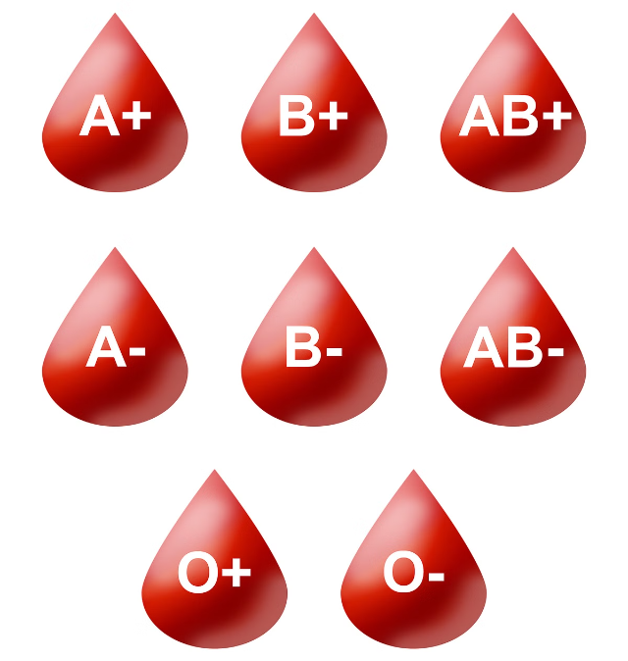
Grupele sanguine în sistemul AB0 și Rh
În corpul uman, sistemul grupelor sanguine este un aspect esențial al sănătății și bunăstării. Există 4 grupe sanguine de bază - A, B, AB și O - care sunt definite de prezența sau absența anumitor antigene pe suprafața celulelor roșii din sânge. Aceste grupe sanguine interacționează și se combină în moduri unice, influențând procesele cum ar fi transfuziile și transplantul de organe. De asemenea, factorul Rh, un alt element cheie al sistemului sanguin, poate fi pozitiv sau negativ, adăugând complexitate în managementul medical al pacienților.

Slide 2
Grupele sanguine de bază
Grupa A
Grupa B
Grupa AB
Grupa sanguină A are antigene A pe suprafața celulelor roșii din sânge și anticorpi anti-B în plasmă.
Grupa sanguină B are antigene B pe suprafața celulelor roșii din sânge și anticorpi anti-A în plasmă.
Grupa sanguină AB are atât antigene A cât și B pe suprafața celulelor roșii din sânge și nu are anticorpi în plasmă.

Slide 3
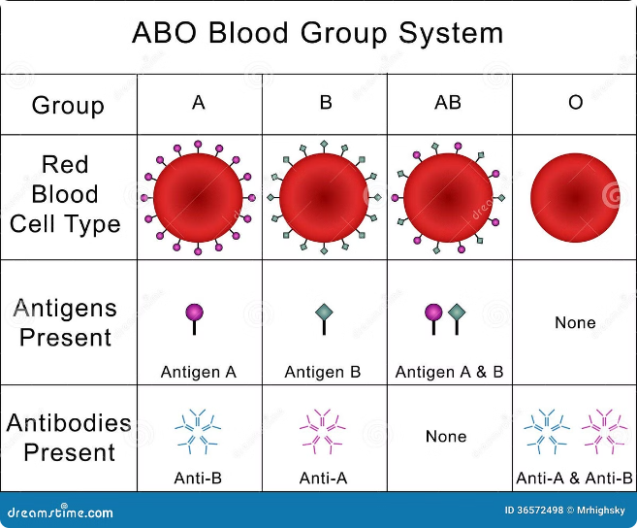
Antigenele și anticorpii în sistemul AB0
1
Antigenele
Antigenele A și B sunt prezente pe suprafața celulelor roșii din sânge și determină grupa sanguină a unei persoane.
2
Anticorpii
Anticorpii anti-A și anti-B se găsesc în plasmă și reacționează împotriva antigenelor absente în grupa sanguină a persoanei.
3
Compatibilitate
Compatibilitatea se obține când o persoană primește sânge ce conține doar antigenele prezente în grupa ei sanguină și fără anticorpi împotriva acestora.

Slide 4
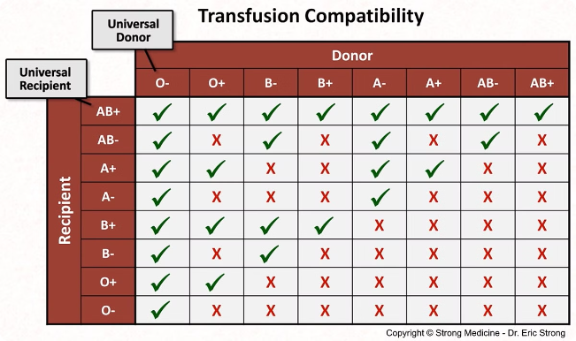
Compatibilitatea grupelor sanguine
1
Donator Grup A
Poate dona sânge grupelor A și AB.
2
Donator Grup B
Poate dona sânge grupelor B și AB.
3
Donator Grup AB
Poate dona sânge tuturor grupelor (A, B, AB, O).
4
Donator Grup O
Poate dona sânge tuturor grupelor (A, B, AB, O).

Slide 5
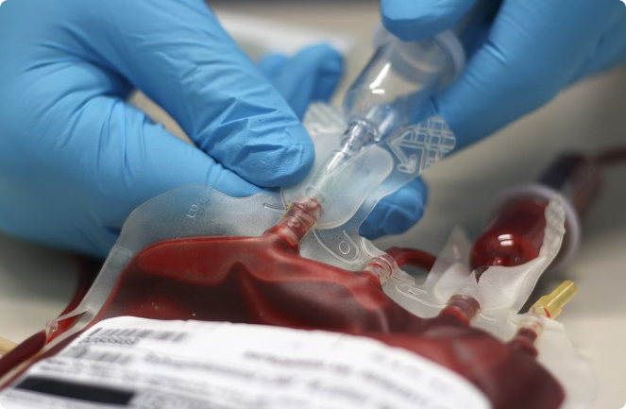
Importanța grupelor sanguine în transfuzii și transplant
Transfuzii
Cunoașterea grupelor sanguine este esențială pentru a asigura o transfuzie sigură și eficientă, evitând reacții adverse periculoase.
Transplant
Grupele sanguine compatibile sunt un factor-cheie în reușita transplanturilor de organe, reducând riscul de respingere.
Donare de sânge
Având în vedere compatibilitatea donatorilor, unele grupe sanguine sunt mai solicitate decât altele, conducând la o nevoie constantă de donații.
Investigații medicale
Grupa sanguină este un element important în anumite investigații medicale, precum testele de paternitate sau diagnosticarea unor boli.

Slide 6
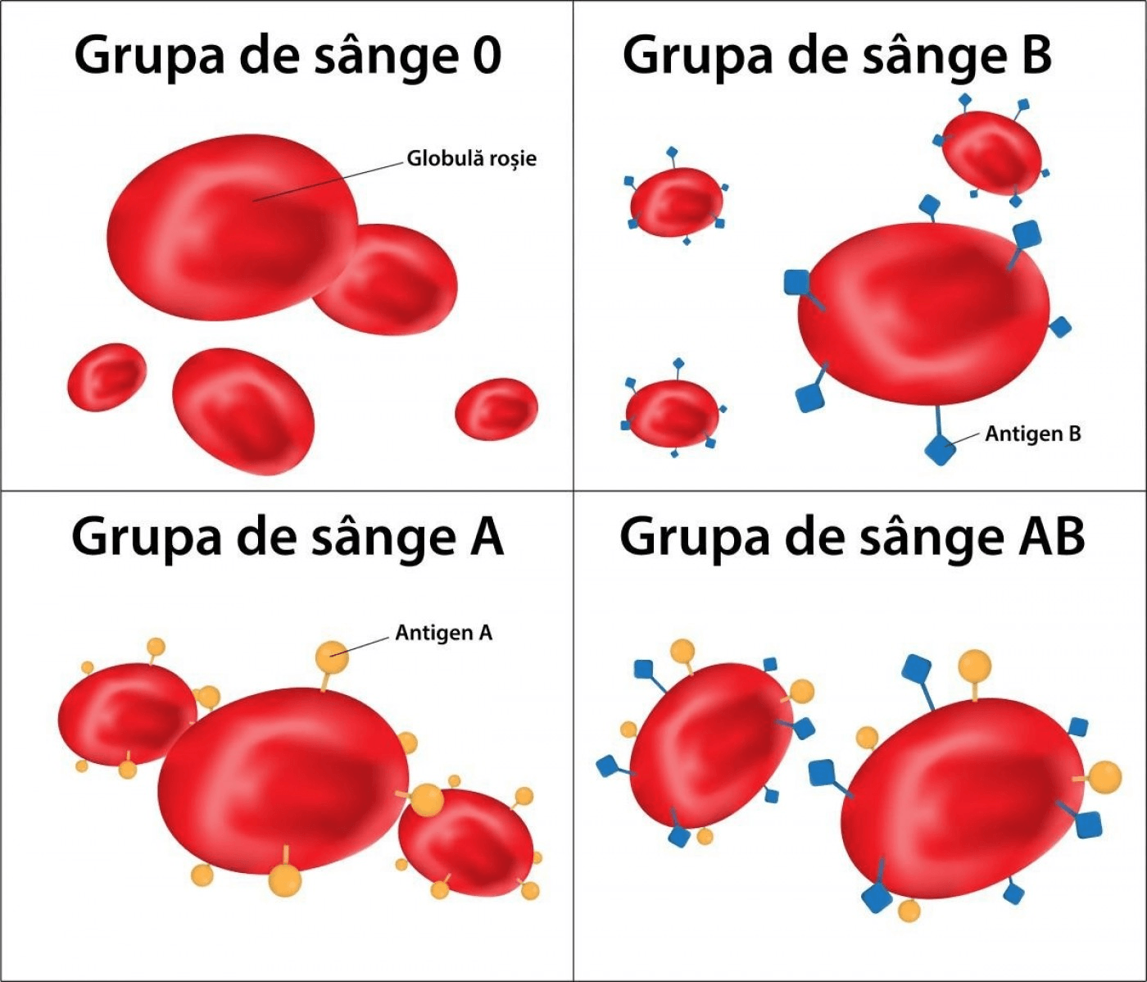
Factorul Rh: pozitiv și negativ
Rh Pozitiv
Persoanele cu factor Rh pozitiv au antigene Rh pe suprafața celulelor roșii din sânge.
Rh Negativ
Persoanele cu factor Rh negativ nu au antigene Rh pe suprafața celulelor roșii din sânge.
Compatibilitate Rh
Pentru a evita reacții adverse, Rh-ul donatorului și recipientului trebuie să fie compatibil.

Slide 7
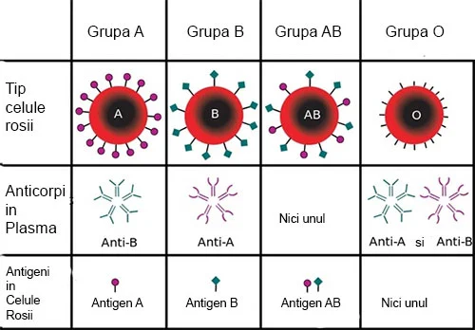
Incompatibilitatea Rh și riscurile asociate
Sarcină
O mamă Rh negativă poate dezvolta anticorpi împotriva fătului Rh pozitiv, punând în pericol sarcina.
Transfuzie
O transfuzie de sânge Rh pozitiv la un pacient Rh negativ poate declanșa o reacție imunitară periculoasă.
Hemoliza
Incompatibilitatea Rh poate duce la distrugerea celulelor roșii din sânge (hemoliza), cu consecințe severe.

Slide 8
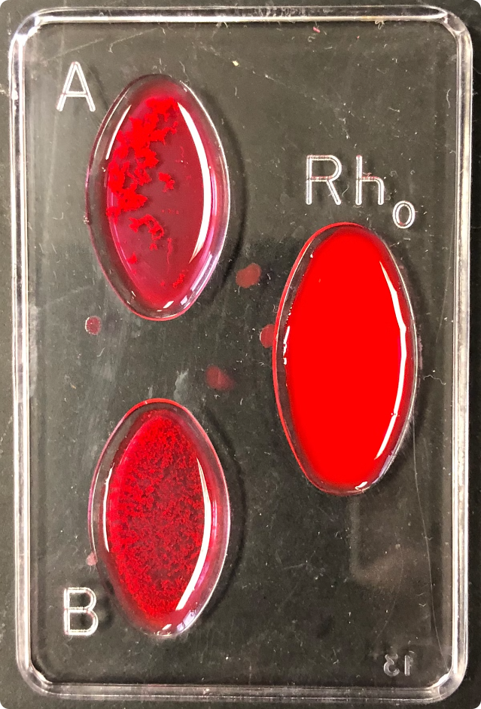
Determinarea grupei sanguine și factorului Rh
Testul de aglutinare
Detectează prezența antigenelor A și B pe suprafața celulelor roșii
Testul Rh
Determină prezența sau absența factorului Rh
Examen de laborator
Analiza probelor de sânge pentru identificarea grupei sanguine și Rh-ului

Slide 9
Aplicații practice ale cunoașterii grupei sanguine
Donare de sânge
Planificare familială
Transplant de organe
Cunoașterea grupei sanguine și Rh-ului permite identificarea celei mai potrivite persoane pentru a dona sânge.
În cazul sarcinilor, grupele sanguine ale părinților sunt importante pentru a evita complicații precum boala hemolitică a nou-născutului.
Compatibilitatea grupelor sanguine este esențială pentru succesul transplanturilor, reducând riscul de respingere.

Slide 10
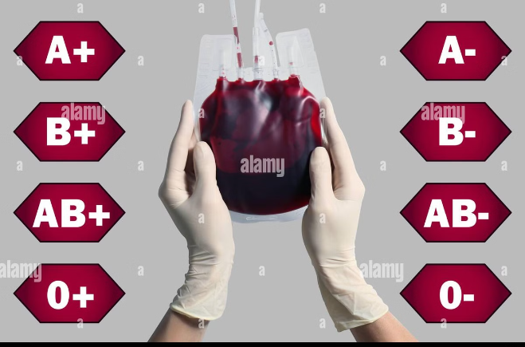
Concluzii și importanța grupelor sanguine
1
Importanță crucială
Cunoașterea grupelor sanguine și a factorului Rh este esențială pentru asigurarea unor proceduri medicale sigure și eficiente, precum transfuzii de sânge și transplant de organe.
2
Implicații în viața de zi cu zi
Grupa sanguină și Rh-ul sunt informații importante în planificarea familială, donarea de sânge și alte aspecte ale vieții cotidiene.
3
Domenii de cercetare
Cercetarea continuă asupra grupelor sanguine și a sistemului Rh deschide noi perspective în dezvoltarea de tratamente și diagnostice medicale.

